Slide 1







Коммерческое предложение
SMM для компании «ДомВсем139»
ТОП-3 SMM-агентств
в г. Казань
ТОП-10 SMM-агентств в категории «Ремонт и строительство»
CMS Magazine
Рейтинг Рунета

Slide 2
Содержание
О нас.
Анализ.
Портрет аудитории.
Особенности проекта.
Состав работ.
Площадки.
Проектная команда.
Наш опыт.
Клиенты.
Отзывы.
Ответы на вопросы.
Условия работы.
Контакты.
О ценности
О цене
info@proactivity.ru
+7 (495) 517-7847

Slide 3
О нас
149
32
15
проектов в портфолио
штатных сотрудника
лет опыта
4,4
39
5
года средний срок работы сотрудников в компании
проектов на поддержке на сегодняшний день
млн. подписчиков в соц. сетях наших клиентов
info@proactivity.ru
+7 (495) 517-7847

Slide 4
Задача
Представление интересов компании в Интернете, увеличение узнаваемости со стороны целевой аудитории и поддержка коммуникаций с ней.
Технические показатели:
Количество новых подписчиков – минимум 500 / мес.
Охват постов / материалов – минимум 10 000 / мес.
Бизнес-цели:
Количество заявок – минимум 50 / мес.
Количество договоров / оплат – минимум 10 / мес.
info@proactivity.ru
+7 (495) 517-7847

Slide 5
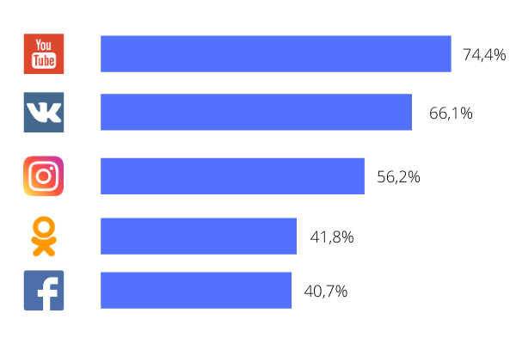
Анализ
На текущий момент статистика по охвату лидирующих социальных сетей в России выглядит следующий образом:
Соответственно, ведя работу в 3 основных системах, мы охватим большую часть потенциального рынка.
info@proactivity.ru
+7 (495) 517-7847

Slide 6

Портрет ЦА
Город: Калининград.
Семейное положение: женат, двое детей.
Должность: руководитель компании (топ-менеджер).
Образование: высшее.
Интересы: рыбалка / футбол.
Геннадий, 37 лет
info@proactivity.ru
+7 (495) 517-7847

Slide 7
Особенности проекта
Во-первых, малоэтажное строительство – это отрасль с высокой конкуренцией. Нужно вкладывать много усилий, чтобы быть впереди других.
Во-вторых, оформление текущих корпоративных страниц нуждается в доработке.
И, в-третьих, необходимо выбрать шаг, к которому мы будем подталкивать заказчика. Например, это может быть заказ бесплатной консультации.
info@proactivity.ru
+7 (495) 517-7847

Slide 8
Состав работ
Все работы по проекту разделяются на следующие составляющие:
1. Оформление страниц
Разработка дизайна + Первичная настройка корпоративных групп / аккаунтов.
2. Наполнение
Составление контент-плана и подготовка, исходя из него, постов для публикации.
3. Реклама
Таргетированная реклама.
Размещение постов в прочих группах / аккаунтах.
4. Модерация
Работа с аудиторией:
  Отслеживание сообщений / комментариев.
  Коммуникации.
info@proactivity.ru
+7 (495) 517-7847

Slide 9
Состав работ
Все работы по проекту разделяются на следующие составляющие:
5. Доски объявлений
Публикация и продвижение объявлений на «Авито», «Юла» и других площадках.
6. Подготовка 2D-ролика для YouTube
Составление контент-плана и подготовка, исходя из него, постов для публикации.
7. Лидеры мнений
Взаимодействие с ключевыми персонами, которые владеют вниманием целевой аудитории.
8. Конкурсы
Подготовка к конкурсам.
Организация всех основных процессов, достижение максимального охвата.
info@proactivity.ru
+7 (495) 517-7847

Slide 10
Состав работ
Все работы по проекту разделяются на следующие составляющие:
9. Форумы
Работа с популярными тематическими форумами, где присутствует целевая аудитория.
10. SMO
Оптимизация сайта под социальные сети.
11. Аналитика
Сбор и анализ статистики.
Формирование гипотез.
Подготовка рекомендаций.
12. Контент-маркетинг
Публикации материалов в интернет-изданиях, блог-платформах и других площадках.
info@proactivity.ru
+7 (495) 517-7847

Slide 11


Площадки
Итак, еще раз перечислим площадки, с которыми мы будем вести работу:
info@proactivity.ru
+7 (495) 517-7847

Slide 12
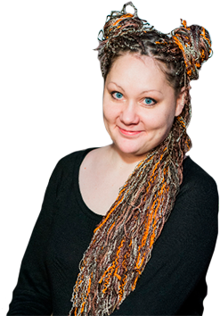
Проектная команда
Наш вашим проектом будут работать:
Катя Логвинова
Аккаунт-менеджер
“
Всегда на связи. Вовремя отвечаю на вопросы и реагирую на любые пожелания, организуя работу специалистов.
info@proactivity.ru
+7 (495) 517-7847

Slide 13
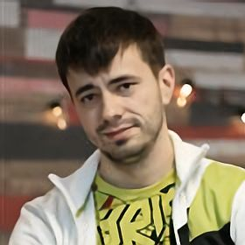
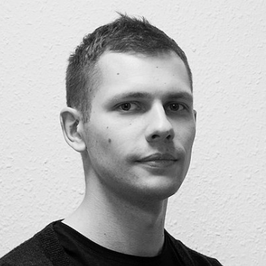
Проектная команда
Наш вашим проектом будут работать:
Кирилл Кряжев
Специалист по SMM
Дмитрий Боровик
Веб-аналитик
«Знаю на “отлично” привычки пользователей и самые эффективные приемы для популярных соц. сетей.»
«Залог успешной рекламы – сбор и анализ показателей. Только владея данными, можно строить и проверять гипотезы.»
info@proactivity.ru
+7 (495) 517-7847

Slide 14

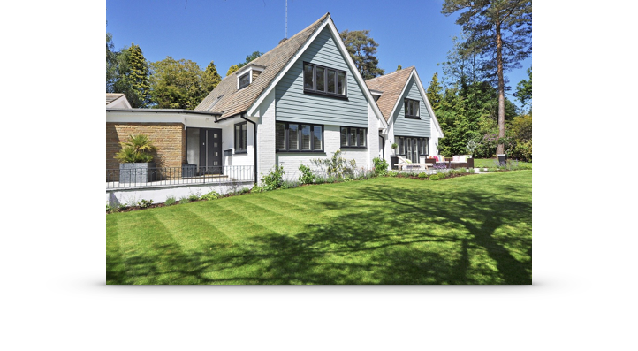
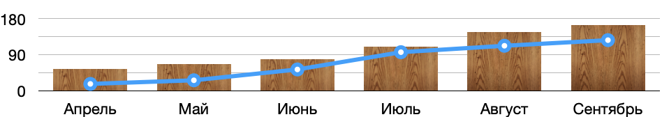
Наш опыт
Работа с прочими проектами из сферы строительства:
Строительная компания
«СтройДом73»
2 530
3 273
1 204
подписчиков
подписчика
подписчика
info@proactivity.ru
+7 (495) 517-7847

Slide 15



Наши клиенты
info@proactivity.ru
+7 (495) 517-7847

Slide 16
Отзывы
«Стартовали работу в прошлом году. Специалисты начали работу с детального аудита. Изучили наши действующие страницы в соц. сетях и подготовили свои рекомендации по улучшению ситуации. Все работы проводились, исходя из плана. Результаты не заставили себя ждать – примерно через 3 месяц после старта мы зафиксировали достижение первоначальных целей. Очень довольны услугой.»
Сергей Бесшабашнов
CEO, Proactivity Group
– больше отзывов на https://workspace.ru
info@proactivity.ru
+7 (495) 517-7847

Slide 17





Награды
info@proactivity.ru
+7 (495) 517-78-47

Slide 18

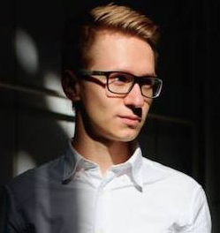
Отвечаем на вопросы
Семён Семёныч
Клиент, «ДомВсем139»
«Во всех соц. сетях будет одинаковое содержание постов?»
Дмитрий Лагутин
Директор по развитию
«То, о чем вы говорите, называется “кросспостинг”. Данная методика не обладает высокой эффективностью, поэтому мы выступаем за то, чтобы адаптировать каждый пост под разные соц. сети, а не просто один в один дублировать его содержание.»
info@proactivity.ru
+7 (495) 517-7847

Slide 19
Условия работы
Тарифы на SMM:
 | Эконом | Оптимальный | VIP
Соц. сети | VK | VK + Instagram + YouTube | VK + Instagram + YouTube
Оформление страниц | + | + | +
Постов в месяц | до 8 | до 14 | до 20
Рекламные кампании | до 2 | до 4 | до 8
Конкурс | - | 1 | 1
Видеоролик | - | 1 | 1
Статьи | - | 1 | 2
Стоимость | 25 000 руб. | 50 000 руб. | 75 000 руб.
Рекламный бюджет* | 20 000 руб. | 50 000 руб. | 100 000 руб.
* Рекомендованная ежемесячная сумма
info@proactivity.ru
+7 (495) 517-78-47

Slide 20
Условия работы
Дополнительные услуги:
  Установка счетчиков посещаемости на сайте (Яндекс + Google) – 3 000 руб.
  Настройка целей – 8 000 руб.
  Подключение call-tracking (отслеживание статистики по звонкам) – 5 000 руб. + 6 000 руб./мес. (аренда номеров).
  Настройка сквозной аналитики в связке с вашей CRM.
  Отрисовка 3 баннеров – 12 000 руб.
  Установка виджета обратного звонка и онлайн-консультанта – 8 000 руб.
info@proactivity.ru
+7 (495) 517-78-47

Slide 21
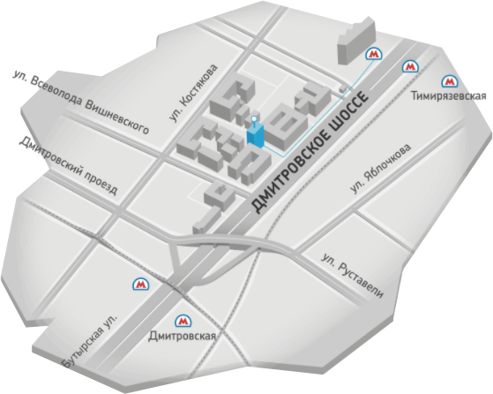
Контактная информация
МКАД
Приходите
Москва, Дмитровское шоссе д. 9-Б
Пишите
info@proactivity.ru
Звоните
+7 (495) 517-78-47
Центр

